Slide 1
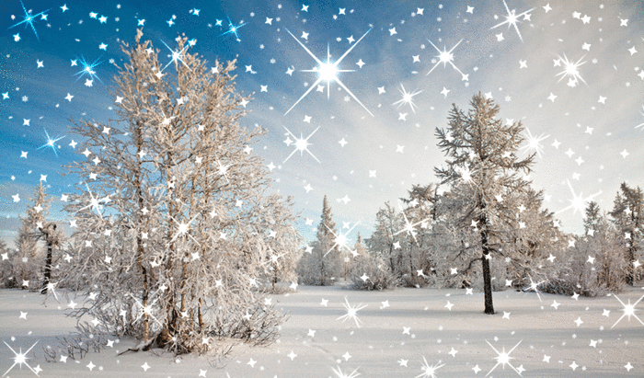
МКДОУ «ЛИПКОВСКИЙ Д/С «ЛАСТОЧКА»
ПРЕЗЕНТАЦИЯ ДЛЯ МЛАДШИХ ДОШКОЛЬНИКОВ
ЖИВОТНЫЕ ЛЕСА ЗИМОЙ
ПОДГОТОВИЛА ВОСПИТАТЕЛЬ
ВЫСШЕЙ КВАЛИФИКАЦИОННОЙ
КАТЕГОРИИ МЕЩЕРЯКОВА Е.Н.

Slide 2
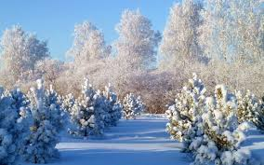
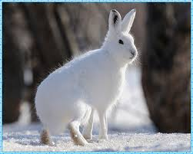
ЦЕЛЬ:
РАСШИРЯТЬ ЗНАНИЯ ДЕТЕЙ О ЖИЗНИ ДИКИХ
ЖИВОТНЫХ В ЛЕСУ ЗИМОЙ

Slide 3
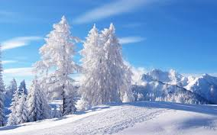
ЗАДАЧИ:
ПРОДОЛЖАТЬ ФОРМИРОВАТЬ У ДЕТЕЙ ПРЕДСТАВЛЕНИЕ О ЖИЗНИ ЗВЕРЕЙ
В ЛЕСУ, ИХ ПРИСПОСОБЛЕННОСТИ К ЗИМНЕМУ ПЕРИОДУ;
- ЗАЛОЖИТЬ ОСНОВЫ ЭКОЛОГИЧЕСКОГО ВОСПИТАНИЯ ДЕТЕЙ;
ВОСПИТЫВАТЬ БЕРЕЖНОЕ ОТНОШЕНИЕ К ПРИРОДЕ, ЧУВСТВО ДОБРОТЫ,
СОПРИЧАСТНОСТИ КО ВСЕМУ ЖИВОМУ И ПРЕКРАСНОМУ, ЧТО НАС
ОКРУЖАЕТ.

Slide 4
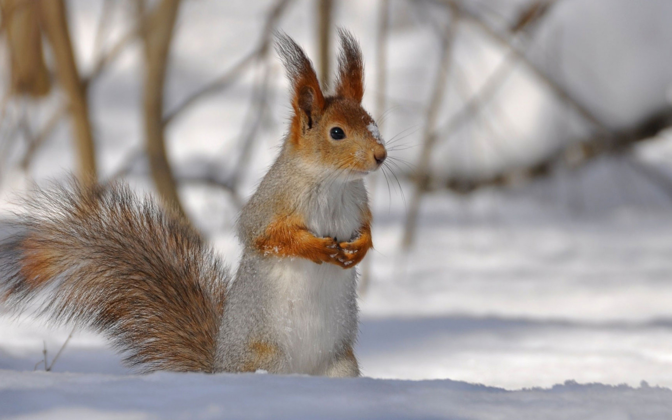
Хожу в пушистой шубе,
Живу в густом лесу.
В дупле на старом дубе
Орешки я грызу.

Slide 5
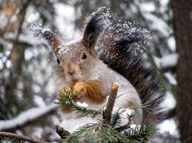

Slide 6
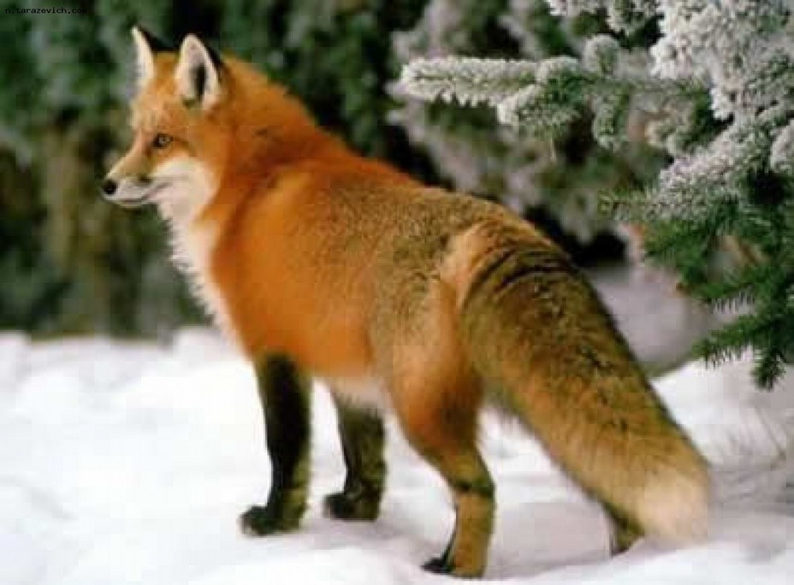
Рыжая плутовка,
Хитрая да ловкая.
Хвост пушистый,
Мех золотистый.
В лесу живет,
В деревне кур крадет.

Slide 7
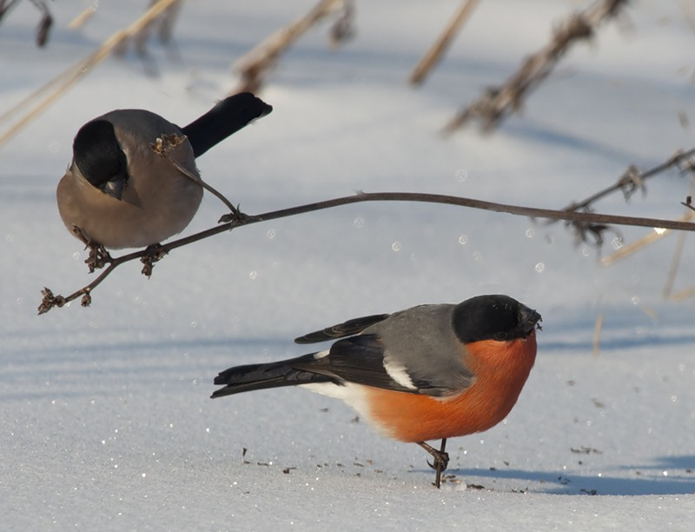
Белоснежною зимой
Виден всем жилетик мой,
Ведь на веточке в морозы
Я алею, словно роза.

Slide 8
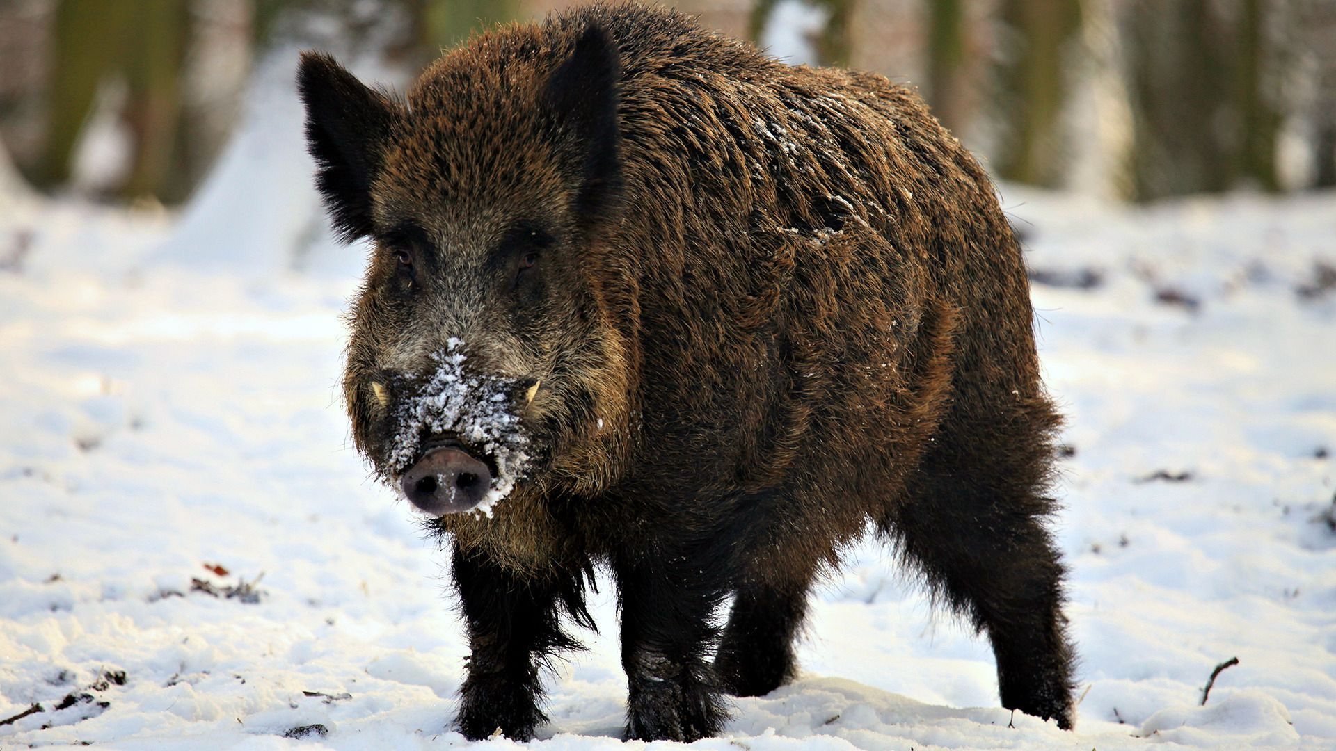
Встречу радостным "хрю-хрю"
На опушке я зарю.
Познакомьтесь все со мной -
Свинка я, но зверь лесной.

Slide 9
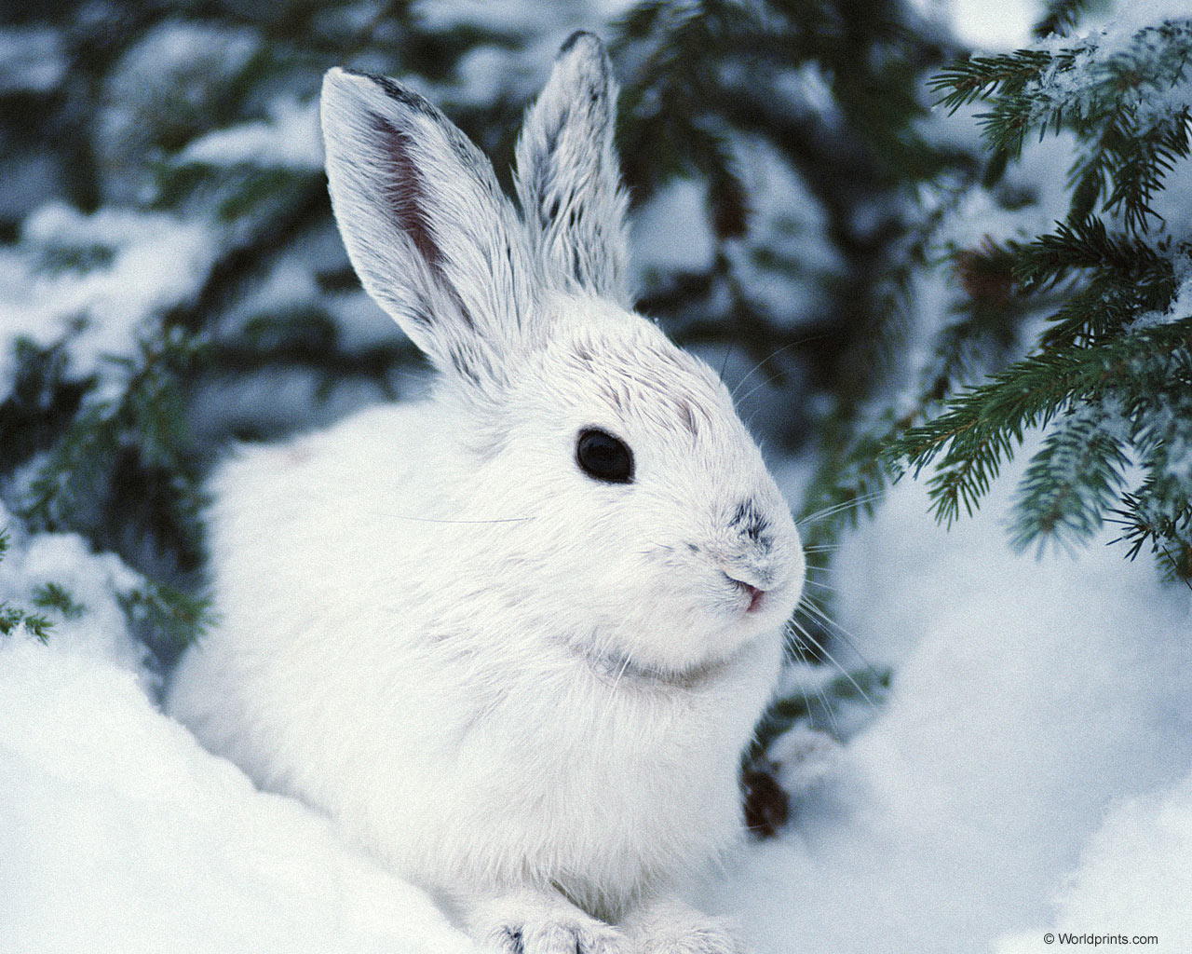
Из сугроба на опушке,
Чьи-то выглянули ушки.
И помчался прыг да скок,
Белый маленький зверек!

Slide 11
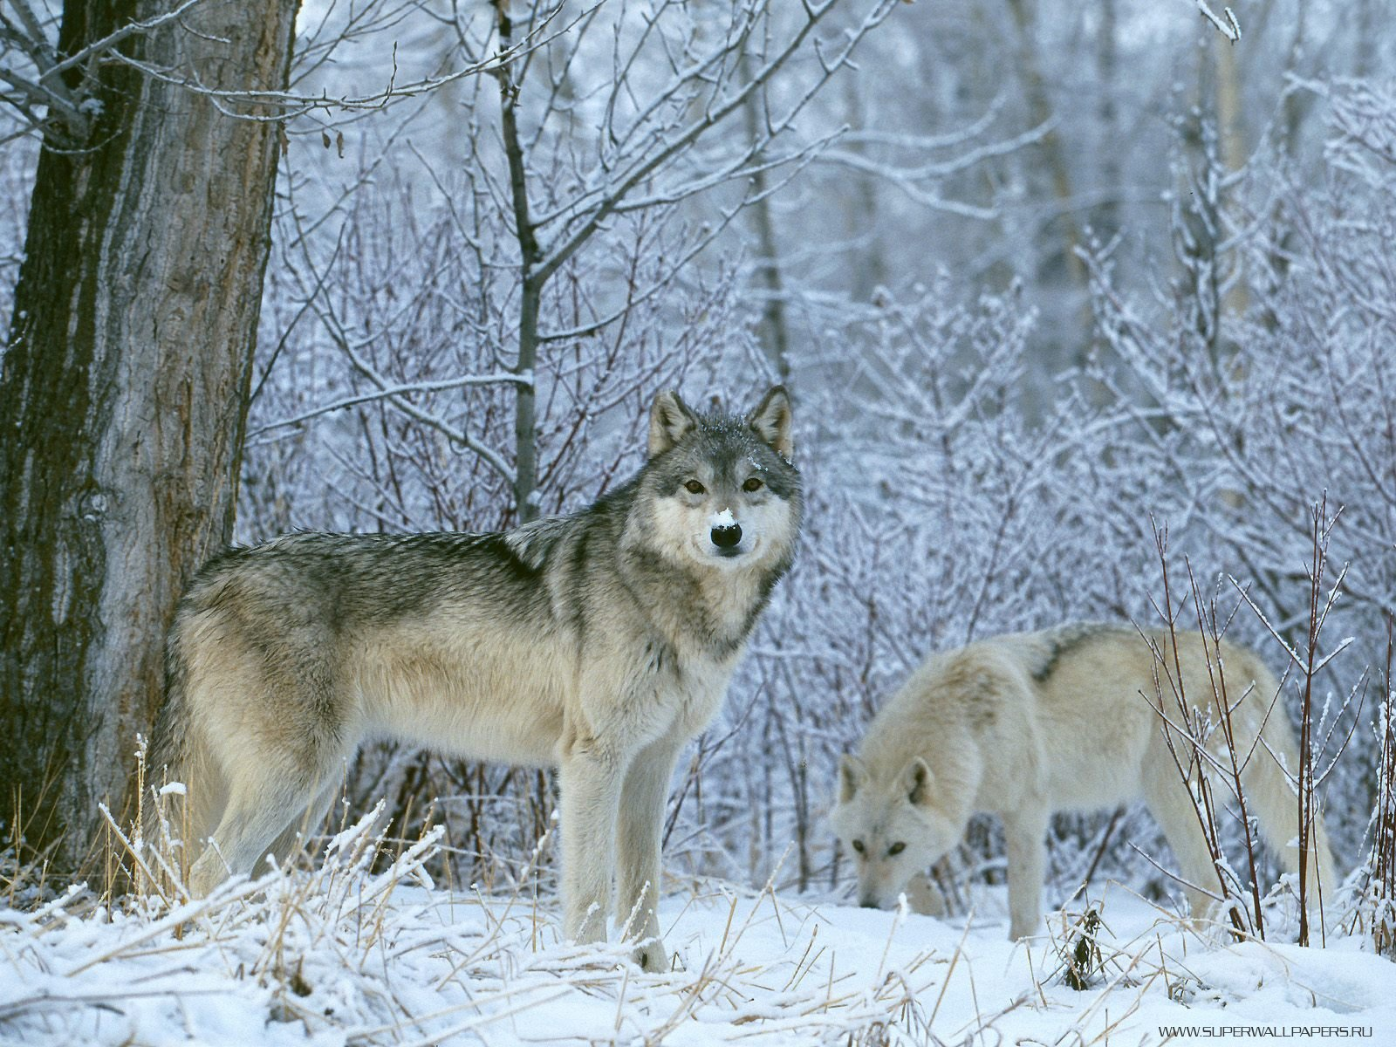
Серый хвост и зоркий глаз
Вмиг в лесу заметит вас
Хищник он, зубами щелк,
Ну конечно – это волк.

Slide 12
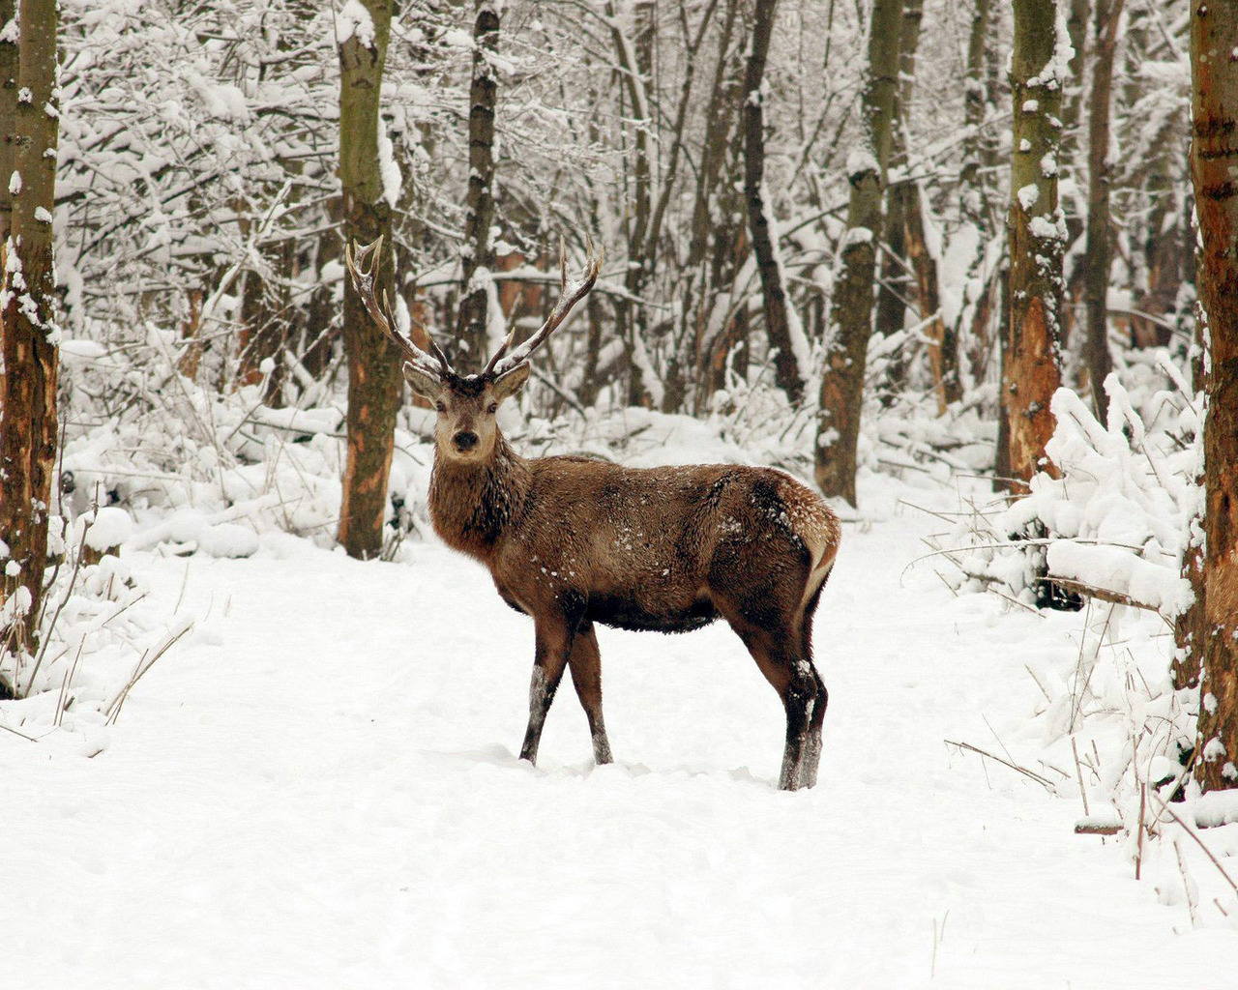
Словно царскую корону,
Носит он свои рога,
Ест лишайник, мох зелёный,
Любит снежные луга.

Slide 13
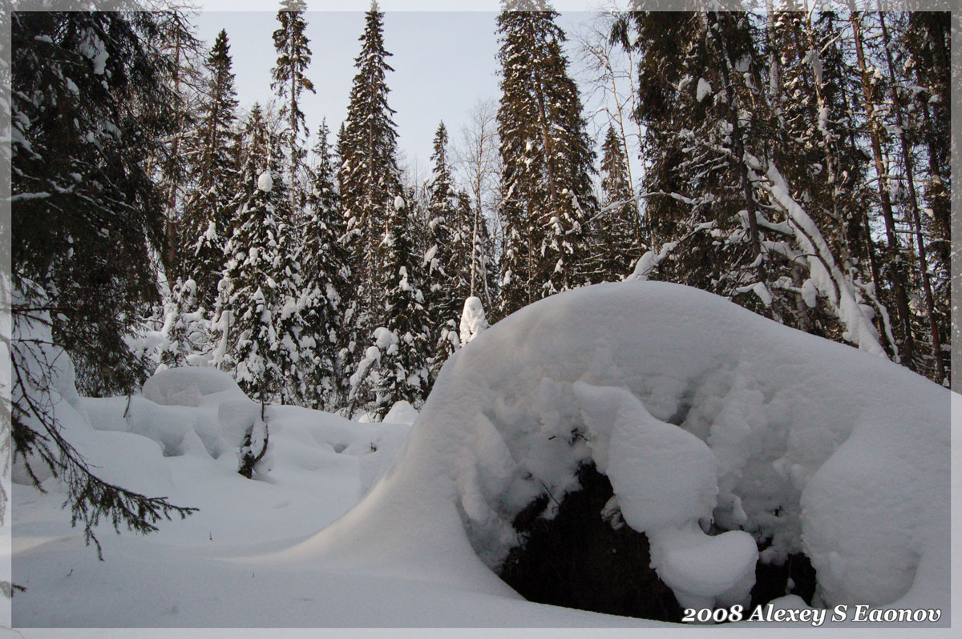
А где же медведь?

Slide 14
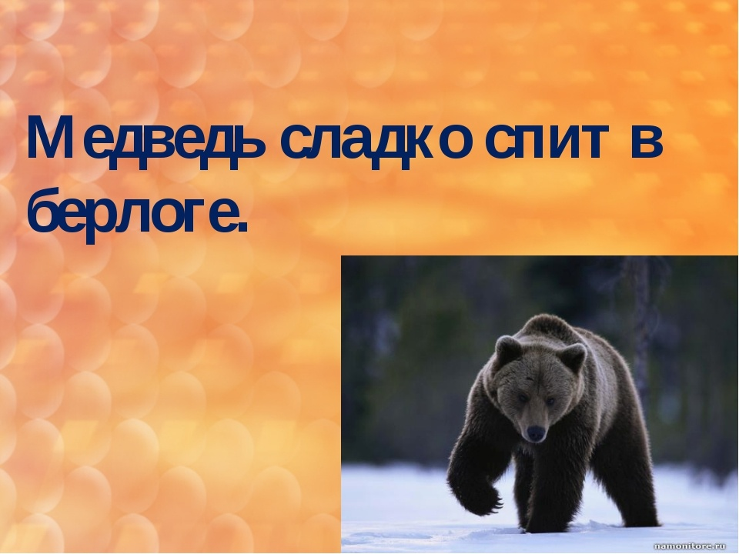
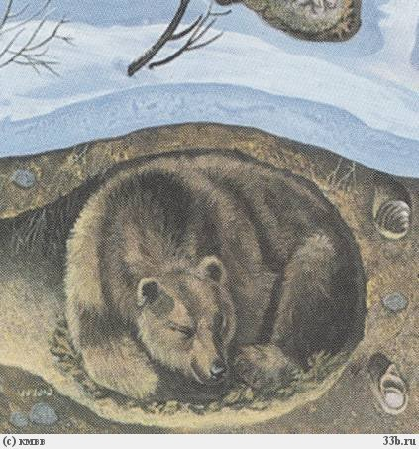
Он в берлоге спит зимой
Под большущею сосной,
А когда придет весна,
Просыпается от сна.

Slide 15
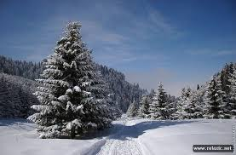
А КТО ЕЩЁ СПИТ
ЗИМОЙ?

Slide 16
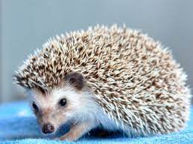
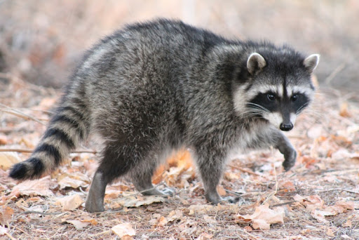
ЕНОТ
ЁЖ

Slide 17
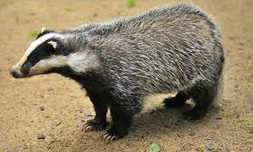
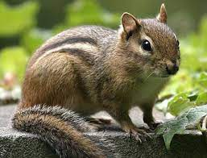
БАРСУК
БАРУНДУК

Slide 18
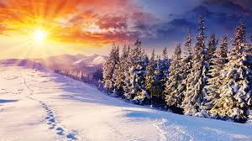
СПАСИБО
ЗА
ВНИМАНИЕ

